Slide 1
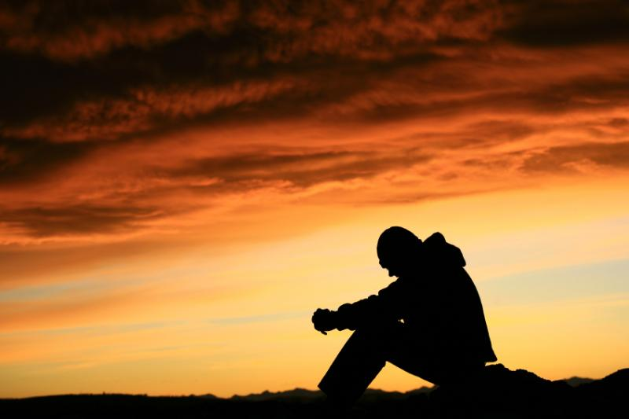
“Lo Máximo Que Podemos Ser
Como Un Siervo De Dios”

Slide 2
INTRODUCCIÓN.
⇒ Estaba estudiando y me encontré con un versículo que me llamo la atención.
⇒ El versículo enseña algo muy importante que pocos hemos considerado.
 Pero antes de comenzar permítanme darles un trasfondo de porque este texto me llamo a atención.
⇒ En el mundo secular las personas que trabajan reciben una evaluación sobre cómo realizan su trabajo
(esta evaluación es cada año)
⇒ Normalmente el trabajador recibe una de tres evaluaciones

Slide 3
⇒ Por ejemplo donde yo trabajaba, una persona podía ser evaluado como….
= Superior
● hizo todo en una manera sobresaliente e hizo más de lo que se esperaba.
= Excepcional
● hizo todo lo que se esperaba y lo hizo con la actitud correcta y con errores mínimos, etc.
= Satisfactoria
● hizo lo que se esperaba de él y lo hizo como debería hacerlo.

Slide 4
⇒ Entonces lo máximo que pudiera ser un trabajador era “SUPERIOR”
[Hizo mas de lo que debería de haber hecho]
Es la mas alta evaluación que el o ella pudiera recibir!
⇒ Ahora vamos aplicando esto espiritualmente
 Como un Cristiano somos un siervo de Dios; un trabajador del Señor.
⇒ La pregunta es:
¿Qué es lo máximo que podemos ser como un siervo o trabajador de Dios?

Slide 5
“Lo Máximo Que Podemos Ser
Como Un Siervo De Dios”

Slide 6
LUCAS.17:1-10
☞ En los versículos antes del v.10, Cristo les hablo sobre….
(1) el cuidado de no ser tropiezo a nadie, v.1-2
(2) el deber de perdonar a los que piden perdón, v.3-4
(3) el poder de la fe ilustrado por la semilla de mostaza y que la fe de ellos debe crecer. v.5-6
(4) el deber de servir. v.7-9
= Aquí Jesús usa la relación del amo y su siervo para decirles 3 cosas sobre lo que les había dicho…
[1] Aun teniendo la fe para desarraigar arboles y plantarlos en el mar no deberían exaltarse.
[2] Como siervos, cuando están ejerciendo la fe y perdonando solo hacen lo que deberían hacer.
[3] Un siervo no se queja por hacer lo que debe hacer ni espera que se le den la gracias.

Slide 7
V.10
= Termina el Señor diciendo:
“Como siervos si hacen todo lo que deben hacer son nada mas que “siervos inútiles!”
Una version dice:
De modo que, cuando ustedes hayan hecho todo lo que Dios les ordena, no esperen que él les dé las gracias. Más bien, piensen: “Nosotros somos sólo sirvientes; no hemos hecho más que cumplir con nuestra obligación.”

Slide 8
⇒ Hay 2 palabras que necesitamos entender...
(1) Inútil = no hacer nada más allá de su deber
(Inútil = “Como siervos, no hemos aprovechado o beneficiado a Dios en nada”)
(2) Útil = hacer mas de lo que debe; contribuir más a otro de lo que recibe de él.
Nota: “Es imposible hacer mas por Dios de lo que Dios ha hecho por nosotros”.

Slide 9
EL PUNTO DE JESUS.
Jesús nos esta diciendo que aun haciendo todo lo que Dios nos manda, aun así no meceremos mas elogios.
Imaginemos que si hacemos todo lo que nos manda Dios, somos siervos inútiles.
¿que pasa cuando nos hacemos ni lo que El nos manda?
Porque:
No ser piedra de tropiezo. Lucas.10:1-2. Dios lo ha mandado.
I Corintios.10:32.

Slide 10
No seáis motivo de tropiezo ni a judíos, ni a griegos, ni a la iglesia de Dios;
El perdonar pecado. Lucas.10:3-4.
También nos manda a perdonar.
Mateo.6:14-15.
Porque si perdonáis a los hombres sus transgresiones, también vuestro Padre celestial os perdonará a vosotros.
Pero si no perdonáis a los hombres, tampoco vuestro Padre perdonará vuestras transgresiones.
Colosenses.3:13.
Pero si no perdonáis a los hombres, tampoco vuestro Padre perdonará vuestras transgresiones.

Slide 11
El aumentar su fe. Lucas.17:5-6.
Dios nos manda que crezcamos espiritualmente.
Romanos.10:17.
Así que la fe viene del oír, y el oír, por la palabra de Cristo.
II Pedro.3:18.
antes bien, creced en la gracia y el conocimiento de nuestro Señor y Salvador Jesucristo. A El sea la gloria ahora y hasta el día de la eternidad. Amén.
I Pedro.2:2.
desead como niños recién nacidos, la leche pura de la palabra, para que por ella crezcáis para salvación,

Slide 12
Ser maestros.
Hebreos.5:12.
Pues aunque ya debierais ser maestros, otra vez tenéis necesidad de que alguien os enseñe los principios elementales de los oráculos de Dios, y habéis llegado a tener necesidad de leche y no de alimento sólido.
Dios nos manda crecer, es su mandamiento.
El servir. Lucas.17:7-9.
Dios nos manda a que sirvamos.
Marcos.9:35.
Sentándose, llamó a los doce y les dijo*: Si alguno desea ser el primero, será el último de todos y el servidor de todos.

Slide 13
Y debemos hacerlo con amor.
Galatas.5:13.
Porque vosotros, hermanos, a libertad fuisteis llamados; sólo que no uséis la libertad como pretexto para la carne, sino servíos por amor los unos a los otros.
Estos son mandamientos que Dios nos manda y tenemos que cumplirlos.
Hay muchos otros mandamientos que tenemos que cumplir.
No dejar de congregarnos.
Hebreos.10:15.
no dejando de congregarnos, como algunos tienen por costumbre, sino exhortándonos unos a otros , y mucho más al ver que el día se acerca.

Slide 14
El ser hospitalario.
Hebreos.13:2.
No os olvidéis de mostrar hospitalidad, porque por ella algunos, sin saberlo, hospedaron ángeles.
El ayudar.
Galatas.6:10.
Así que entonces, hagamos bien a todos según tengamos oportunidad, y especialmente a los de la familia de la fe.
El visitar a las viudas y enfermos.
Santiago.1:27.
La religión pura y sin mácula delante de nuestro Dios y Padre es ésta: visitar a los huérfanos y a las viudas en sus aflicciones, y guardarse sin mancha del mundo.

Slide 15
Debemos de exhortar.
I Tesalonicenses.5:14.
Y os exhortamos, hermanos, a que amonestéis a los indisciplinados, animéis a los desalentados, sostengáis a los débiles y seáis pacientes con todos.
Debemos predicar el evangelio.
Marcos.16:15.
Y les dijo: Id por todo el mundo y predicad el evangelio a toda criatura.
Son muchos los mandamientos que tenemos que cumplir.
Pero la pregunta es:
¿Lo estoy haciendo?

Slide 16
Si lo estoy haciendo, soy siervo inútil todavía.
¿Ahora imagínese sino lo estoy haciendo?
Si cumpliendo la obra que Dios me manda soy siervo inútil, cuanto mas cuando no la estoy haciendo.
¿Cuanto mas cuando no estoy cumpliendo con los mandamientos que Dios me manda?
Respóndase Usted mismo hermano.
Lucas.17:10.
Así también vosotros, cuando hayáis hecho todo lo que se os ha ordenado, decid: "Siervos inútiles somos; hemos hecho sólo lo que debíamos haber hecho."

Slide 17
CONCLUSIÓN:
 La pregunta fue:
¿Qué es lo máximo que podemos ser como un siervo de Dios?
Respuesta:
“Un Siervo Inútil”
que ha hecho todo lo que Dios le mando lo cual era su obligación hacer

Slide 18
¿Por qué no podemos ser Superior o Excepcional?
Porque nunca podemos hacer mas de lo que debemos hacer!

